Slide 1
TÌM HIỂU
CODEIGNITER
Nhóm 3
Nghiêm Đình Ninh
Hoàng Ngọc Thắng
Vũ Thị Thu Trang

Slide 2
NỘI DUNG
Codeigniter Framewor2
MVC
3. Cài đặt
4. Controller
5. View
6. Model
7. Helper
8. URI routing
9. Một số thư viện chính

Slide 3
Codeigniter Framwork
Là một backend framework được sử dụng để thiết kế website
Tuy ít phổ biến hơn các frameword khác nhưng nói về hiệu quả thì codeigniter vẫn có đủ khả năng đáp ứng các nhu cầu cơ bản về một website chất lượng, chuyên nghiệp trong nhiều lĩnh vực

Slide 4
Ưu điểm
● CodeIgniter cũng mang một số các khái niệm đặc thù và các tính năng cơ bản của các mô hình MVC khác như:
Hỗ trợ kết nối và tương tác đa nền tảng cơ sở dữ liệu.
Tương tác với cơ sở dữ liệu thông qua active records.
Định dạng, chuẩn hóa form và dữ liệu đầu vào.
Hỗ trợ bộ đệm toàn trang (Full page caching) để tăng tốc độ thực thi và giảm tải tối thiểu cho máy chủ.
Bảo mật và bộ lọc XSS.
Quản lí session.
Hỗ trợ template engine hoặc sử dụng chính PHP tags để điều hướng trong views.
Hỗ trợ search engine friendly URLs, application profiling, hooks, các lớp ngoại (Class extensions)...

Slide 5
Ưu điểm
● Trong số các mô hình MVC framework, CodeIgniter có các ưu điểm sau:
Mô hình mã lệnh nhẹ cho hệ thống, cải thiện tốc độ thực thi.
Đơn giản trong việc cài đặt, cấu hình và cấu trúc thư mục.
Hỗ trợ bộ đệm toàn trang giúp tăng tốc độ thực thi và giảm tải cho máy chủ.
Mềm dẻo trong việc định tuyến URI (URI routing).
Hỗ trợ error logging.

Slide 6
Ưu điểm
● CodeIgniter được tích hợp thêm vào nhiều lớp thư viện hữu ích khác như:
Bảo mật và bộ lọc XSS.
Gửi email, hỗ trợ đính kèm, HTML/Text email, đa giao thức (SMTP, sendmail, mail) và các thứ khác.
Thư viện chỉnh sửa ảnh (Cắt ảnh, thay đổi kích thước, xoay ảnh...). Hỗ trợ GD, ImageMagick, và NetPBM.
Upload file.
Tương tác với máy chủ thông qua giao thức FTP.
Phân trang tự động (Pagination).
Mã hóa dữ liệu (Data encryption).
Đo lường tốc độ thực thi (Benchmarking).
Application profiling.

Slide 7
Ưu điểm
Lịch (Calendar).
User agent.
Nén (Zip encoding).
Trackback.
XML-RPC library.
Unit testing.
Search engine friendly URLs.
Một lượng lớn các hàm hỗ trợ (Helper).
Và rất nhiều các thư viện khác.

Slide 8
Cài đặt
Yêu cầu hệ thống: Codeigniter có thể hoạt động trên nhiều hệ điều hành và sever, yêu cầu phiên bản PHP 5.6+, MySQL 5.1+
Hướng dẫn cài đặt:
1. Download bộ nguồn Codeigniter tại website http://codeigniter.com/
2. Giải nén và đổi tên thư mục
3. Nếu ứng dụng có tương tác với CSDL, thiết lập các giá trị cần thiết trong tệp application/config/database.php
3. Upload tất cả thư mục và tập tin của Codeigniter lên máy chủ có hỗ trợ PHP và SQL.

Slide 9
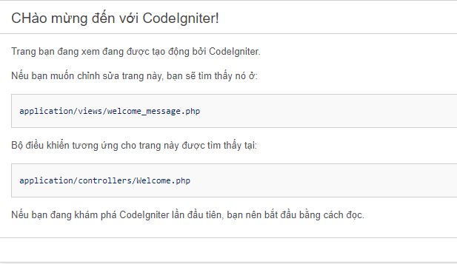
Cài đặt
Để kiểm tra xem Codeigniter có hoạt động không, truy cập http://localhost/{tên_thư_mục} ( Đối với sever Localhost)

Slide 10
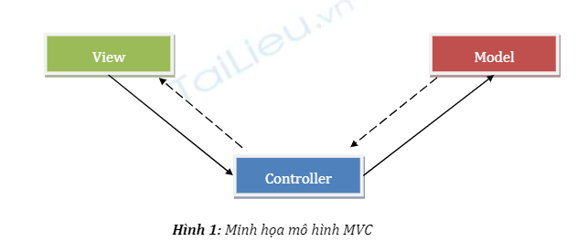
Mô hình MVC
MVC là một kiến trúc phần mềm, hiện đang được xem là một mẫu thiết kế trong công nghệ phần mềm. Mô hình MVC tách biệt phần xử lí dữ liệu ra khỏi phần giao diện, cho phép phát triển, kiểm tra và bảo trì các thành phần một cách độc lập.

Slide 11
Mô hình MVC
Model: thể hiện các cấu trúc dữ liệu. Các lớp thuộc thành phần model thường thực hiện các tác vụ truy vấn, thêm, sửa , xóa, cập nhật dữ liệu. Khi dữ liệu trong Model thay đổi, thành phần View sẽ cập nhật lại.
View: là thành phần thể hiện dữ liệu trong Model thành các giao diện tương tác với người sử dụng. Một Model có thể có nhiều View tùy thuộc vào mục đích khác nhau.
Controller: đóng vai trò trung gian giữa Modal và View. Thông tin người dùng từ View được gửi đến Controller để xử lí, sau đó Controller tương tác với Model để lấy dữ liệu được yêu cầu, sau cùng Controller trả dữ liệu này về cho View.

Slide 12
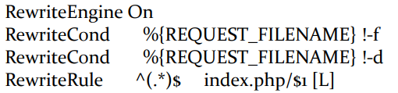
Codeigniter URL
Một URL trong Codeigniter có dạng:
domail.com/index.php/controller/method/param
Thêm hậu tố vào URL:
Các bộ máy tìm kiếm có xu hướng thân thiện hơn với html bằng cách thay đổi biến $config[‘url_suffix’]=‘.html’ trong application/config/config.php
Loại bỏ chuỗi index.php trong URL
Sử dụng file .htaccess có nội dung sau:

Slide 13
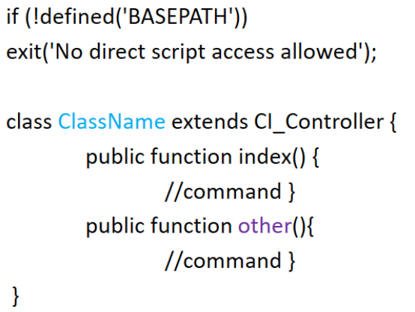
Controller
● Cấu trúc class Controller:
● Một số lưu ý:
1.Tên lớp được viết hoa
chữ đầu tiên, phần còn lại
viết thường và kế thừa từ lớp
CI_Controller
2. Tên tập tin đước
đặt giống tên lớp, và dặt trong
thư mục appication/controller

Slide 14
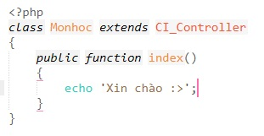
Controller
● Controller là một lớp PHP mà nó được đặt tên sao cho có mối liên hệ với URL. Ví dụ với URL sau:
http://localhost/hoctap/index.php/monhoc
● Với controller được tạo ở trên, các bạn sẽ gọi controller này với URL như sau:
http://localhost/hoctap/index.php/monhoc
● Lúc đó, kết quả mà các bạn thấy sẽ là câu “Xin chào :>".

Slide 15
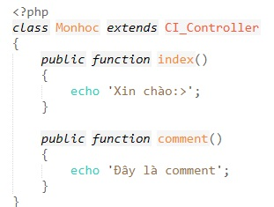
Controller
● Với ví dụ trên, muốn truy cập tới phương thức comment để in ra câu “Đây là comment” thì các bạn sẽ truy cập URL sau:
http://localhost/hoctap/index.php/monhoc/comment
● Với URL trên, CodeIgniter sẽ tự động tìm đến controller Monhoc và gọi phương thức comment để in ra câu “Đây là comment”.

Slide 16
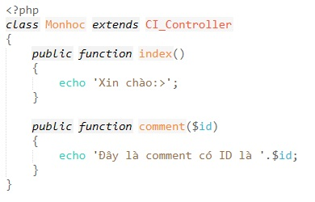
Controller
● Truyền vào phương thức comment biến $id như sau:
● Với ví dụ trên, các bạn truy cập URL sau:
http://localhost/hoctap/index.php/monhoc/comment/20
● Lúc này sẽ in ra câu “Đây là comment có ID là 20".

Slide 17
View
● View có thể là một trang web hoàn chỉnh, hay chỉ là một phần của trang web (header, footer, sidebar...).
● Nội dung của tập tin view, ngoài mã HTML còn có thể chứa mã PHP.
● View không bao giờ được gọi trực tiếp mà phải thông qua controller.

Slide 18
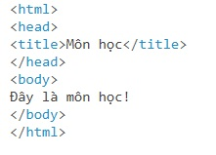
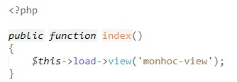
View
Tạo tập tin view cho controller monhoc ở phần trước với nội dung như sau:
Tại phương thức index của controller Monhoc, các bạn chỉnh lại như sau:
Khi các bạn truy cập địa chỉ http://localhost/index.php/monhoc thì dòng “Đây là môn học!" sẽ được hiển thị.

Slide 19
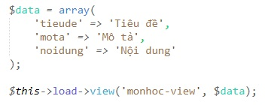
View
Gán toàn bộ các dữ liệu muốn truyền ra view vào một mãng và truyền vào tham số thứ hai của phương thức $this->load->view()
Với ví dụ trên, khi ra ngoài monhoc-view.php các bạn sẽ có các biến $tieude, $mota và $noidung để sử dụng.

Slide 20
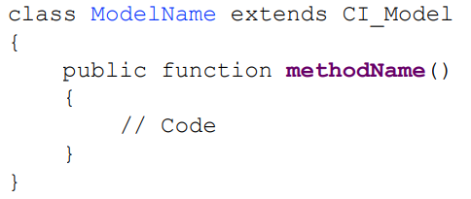
Model
Model là một lớp PHP được thiết kế để tương tác với DB. Chẳng hạn như khi các bạn viết một trang blog sử dụng CodeIgniter thì thường các bạn sẽ có các thao tác với DB như lấy, thêm, xóa, sửa dữ liệu và tất nhiên, vai trò của model là để thực hiện những công việc này.
Một số quy tắc:
1. Tên lớp được viết
hoa chữđầu tiên, phần còn
lại viết thường
2. Tên tập tin đước
đặt giống tên lớp, và dặt
trong thư mục appication/model

Slide 21
Model
Để sử dụng model trong controller, ta sử dụng đoạn mã sau: $this->load->model('model_name');
Sau khi load lớp model, ta có thểsửdụng lớp này trong chương trình bằng cách gọi $this->model_name->method();
Để gán một tên khác cho lớp model khi sửdụng trong chương trình, ta có thể truyền vào tham số thứ hai như sau:$this->load->model('model_name', 'ModelName');

Slide 22
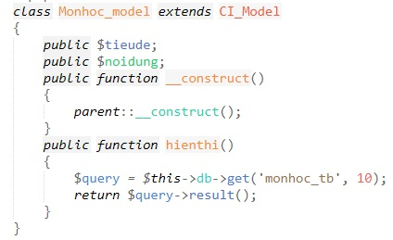
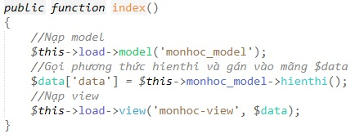
Với ví dụ dưới, model Monhoc_model đã định nghĩa phương thức hienthi()
Các bạn muốn sử dụng Monhoc_model ở phương thức index thì trong phương thức index sẽ phải nạp Monhoc_model như sau

Slide 23
Helper
Helper đó là cách gọi dành cho các hàm đã được CodeIgniter (Hoặc người dùng) định nghĩa sẵn để sử dụng trong ứng dụng của mình một cách nhanh chóng.
Một vài helper được CodeIgniter định nghĩa và được sử dụng thường xuyên nhất đó là: url, form, language, captcha, email...
Cú pháp: $this->load->helper('Tên_helper');
Các bạn cũng có thể nạp một lúc nhiều helper bằng cú pháp như sau: $this->load->helper(array('Tên_helper_1', 'Tên_helper_2'));
Ngoài những helper do CodeIgniter định nghĩa sẵn thì các bạn cũng có thể tự tạo ra các helper với quy tắc như sau:
- Tên tập tin helper phải là chữ thường và có phần đuôi (Suffix) là "_helper“
- Tất cả các hàm các bạn định nghĩa trong helper của các bạn phải là duy nhất

Slide 24
Libaries
CodeIgniter tạo ra các lớp chức năng giúp cho các bạn làm việc nhanh chóng với ứng dụng được gọi là library (Thư viện).
Mỗi library là một lớp được định nghĩa sẵn các phương thức tiện ích.
Tất cả các library do CodeIgniter định nghĩa được đặt trong thư mục system/libraries.
Cú pháp: $this->load->library('Tên_library');
Tuy nhiên, sử dụng các phương thức của các library này đòi hỏi các bạn phải tìm hiểu về library đó. Tham khảo tại: https://codeigniter.com/userguide3/libraries/index.html
Nạp một lúc nhiều library với cú pháp như sau:
$this->load->library(array('Tên_library_1', 'Tên_library_2'));
Các bạn cũng có thể tạo các library để thực hiện một việc gì đó với quy tắc sau:
-Tên tập tin phải trùng với tên của lớp
- Tên của library là duy nhất

Slide 25
URI routing
Cách phân đoạn của CodeIgniter có thể biểu diễn bởi URL http://localhost/class/method/id
CodeIgniter cung cấp một chức năng đó là routing giúp cho chúng ta có thể tùy biến URL một cách dễ dàng mà không nhất thiết phải theo khuôn mẫu như ví dụ trên.
Nếu có controller Monhoc và phương thức là index thì URL mà các bạn truy cập sẽ phải là: http://localhost/monhoc/index
Đổi URL trên thành: http://localhost/mon-hoc/danh-sach

Slide 26


URI routing
Mở application/config/routes.php và thêm vào mẫu routing:
Nội dung tập tin application/config/routes.php mặc định các bạn chỉ cần quan tâm tới 2 dòng lệnh sau:
Với ví dụ trên thì tập tin application/config/routes.php sẽ có nội dung như sau:
Tìm hiểu thêm về URI routing tại địa chỉ https://codeigniter.com/userguide3/general/routing.html

Slide 27
Database
Việc sử dụng các phương thức tương tác với Database được chia làm 2 nhóm chính:
- Nhóm thực thi câu SQL thuần.
- Nhóm sử dụng query builder.
Các bạn có thể tìm hiểu thêm về database tại địa chỉ https://codeigniter.com/userguide3/database/index.html

Slide 28
Database
1.Truy vấn SQL
- Cú pháp: $this->db->query('Nội_dung_SQL');
- Nhược điểm: khả năng bị tấn công SQL injection nên cần phải sử dụng thêm các phương thức sau để lọc dữ liệu đầu vào như sau:
1. $this->db->escape():
2. $this->db->escape_str():
3. $this->db->escape_like_str():

Slide 29
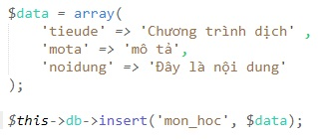
Database
2. Truy vấn kiểu query builder
1. $this->db->insert():
Khối lệnh trên tương ứng với câu lệnh SQL sau:

Slide 30
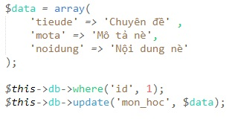
Database
2. $this->db->update():
Khối lệnh trên tương ứng với câu lệnh SQL sau:

Slide 31

Database
3. $this->db->delete():
Khối lệnh trên tương ứng với câu lệnh SQL sau:

Slide 32
Database
● Sau khi thực hiện truy vấn, phương thức query() sẽ trả về một đối tượng resource chứa các kết quả. CodeIgniter cung cấp cho chúng ta một số phương thức để xử lý đối tượng này:
⸰ $query->result() : trả về một mảng các đối tượng.
⸰ $query->result_array(): có chức năng như phương thức result(), nhưng mỗi mẩu tin được lưu trong mảng. Kết quả trả về là một mảng các mẩu tin.
⸰ $query->row() : chỉ trả về một mẩu tin duy nhất. Nếu kết quả có nhiều mẩu tin, mẩu tin đầu tiên sẽ được chọn.Kết quả trả về sẽ là một đối tượng.
⸰ $query->row_array(): có chức năng giống như phương thức row(), nhưng mẩu tin trả về sẽ là một mảng, thay vì một đối tượng

Slide 33
Session
6.2 Session
● Thư viện Session của CodeIgniter giúp quản lý trạng thái của người dùng khi họ truy cập website. Các thông tin này được lưu trữ(và mã hóa) trong một tập tin cookie. Hoặc ta cũng có thể thiết lập lưu trữsession trong cơ sởdữliệu để nâng cao tính bảo mật. Lưu ý, khái niệm session ở đây không liên quan đến session của PHP. CodeIgniter tạo ra dữliệu session của riêng nó, nhằm cung cấp một cách thức quản lý linh động hơn.
● Để sử dụng thư viện Session, ta khai báo như sau:
$this->load->library('session');
● Sau khi khai báo, ta có thể sử dụng các phương thức của thư viện Session bằng cách gọi:
$this->session->some_function();

Slide 34
Session
Khởi tạo
$this->session->set_userdata(‘key’, ‘value’)
Truyền theo mảng
$this->session->set_userdata($data)
Sử dụng
$this->session->userdata(‘key’)
Hủy
$this->session->unset_data(‘key’)
Hủy theo mảng
$data = array(‘key1’=>’’, ‘key2’=>’’)
$this->session->unset_userdata($data)
Hủy toàn bộ :
$this->session->sess_destroy();

Slide 35
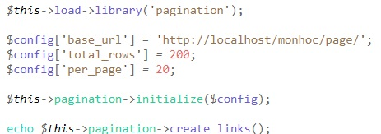
Pagination
● Nạp thư viện pagination: $this->load->library('pagination');
● CodeIgniter cung cấp riêng một thư viện để các bạn phân trang được gọi là pagination.

